Slide 1



Maria Luisa Gibrail
Murilo Lopes
Nathan Gabriel
Pedro Boriero
Sistemas de lincenciamento de software
Fundamento da informática
Orientadores: Ronildo Aparecido e Roberto Mello
11 de setembro de 2025

Slide 2
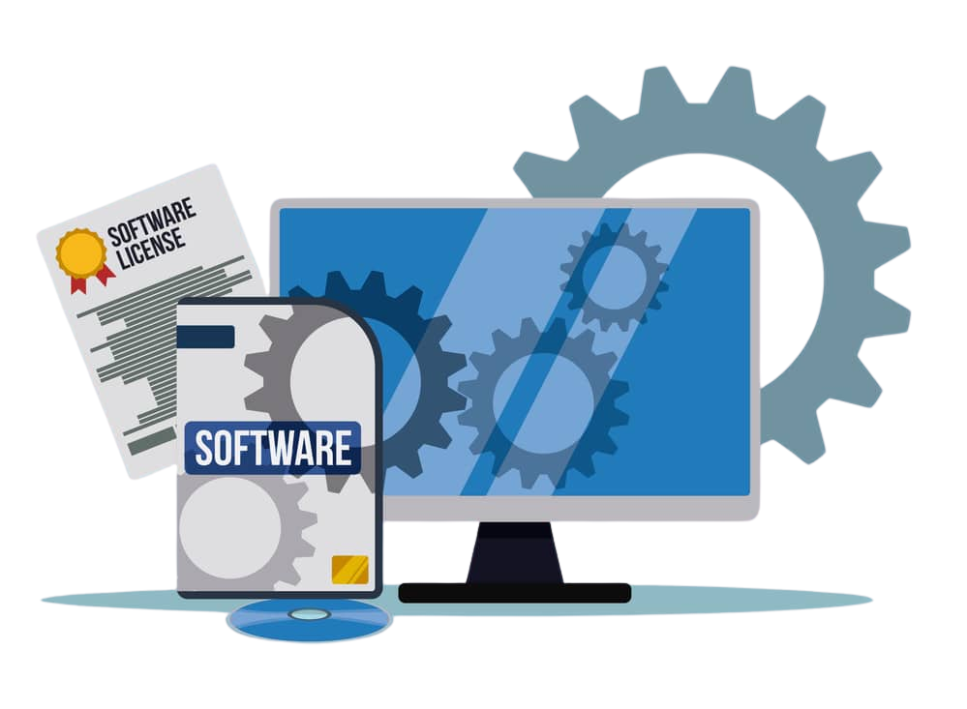
O que iremos abordar:
Iremos abordar sobre o que é o lincenciamento de software e alguns dos sistemas mais eficazes a serem utilizados.
Temas:
O que é lincenciamento de software
Para o que serve o lincenciamento de software
A evolução dos sistemas de lincenciamento de software
Tipos de lincenciamento de software

Slide 3
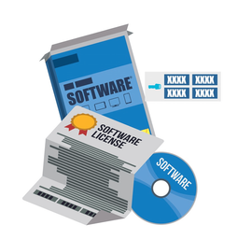


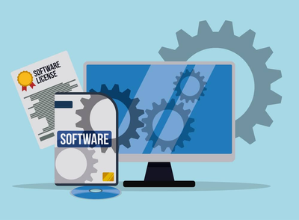

O que é licenciamento de software?
O licenciamento de software é um contrato que define as condições de uso de um programa, protegendo tanto os usuários quanto os desenvolvedores.
Funciona como um acordo legal que define como e por quem o software pode ser utilizado.
Protege os direitos do desenvolvedor e assegura o cumprimento das leis de propriedade intelectual.
Permite que os desenvolvedores monetizem seus softwares, seja através de pagamentos únicos, recorrentes ou outros modelos de negócio.
O desenvolvedor pode definir se o software pode ser modificado, redistribuído, ou se há limitações sobre o número de instalações e o tipo de uso.

Slide 4




Para que serve o licenciamento de software?
Legalizar o uso de programas:
Evitando problemas jurídicos.
Proteger direitos autorais:
Garantindo que os desenvolvedores sejam remunerados.
Oferecer benefícios aos usuários:
Como atualizações constantes, suporte técnico e maior segurança.
Garante suporte técnico especializado:
Essencial para resolver problemas e otimizar o uso do programa.

Slide 5

A evolução dos sistemas de licenciamento de software
Licenças Perpétuas (Aquisição Única)
Software Livre e Código Aberto (Open Source)
O cliente faz um pagamento único e adquire o direito de usar o software indefinidamente.
Concede aos usuários a liberdade de usar, estudar, modificar e distribuir o software, muitas vezes sem custo
Licenças por Assinatura
(SaaS - Software as a Service)
Modelos Emergentes e Flexíveis
O pagamento é recorrente (mensal ou anual), dando acesso ao software, atualizações e suporte
As Licenças baseadas no uso ; as
Licenças multiusuário ; as Evolução Contínua.
Todos os três modelos têm em comum a busca por adaptar-se às necessidades específicas dos usuários

Slide 6
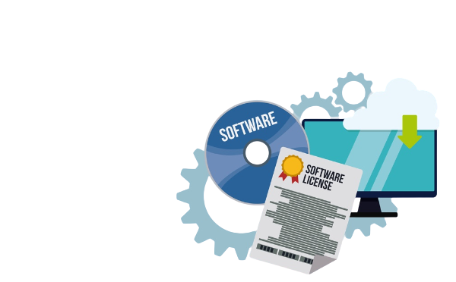



Tipos de licenciamento de software:
LICENÇA PERPÉTUA:
LICENÇA DE CÓDIGO ABERTO:
LICENÇA POR ASSINATURA:
Exige pagamentos recorrentes, geralmente mensais ou anuais, garantindo acesso às versões mais recentes do software.
Permite o uso do software por tempo indeterminado após a aquisição. É comum em soluções empresariais robustas.
Oferece liberdade para acessar e
modificar o código-fonte,
desde querespeitadas
as condições do desenvolvedor.

Slide 7
QUAL É A IMPORTÂNCIA DA LICENÇA DE SOFTWARE?
Software como Obra Intelectual:
Softwares são protegidos por direitos autorais, garantindo a propriedade sobre seu uso e distribuição.
Licença de Software:
Um contrato que define as condições de uso entre o fornecedor (detentor dos direitos) e a empresa usuária.
Objetivo da Licença de Software:
Permitir o uso do software sem violar os direitos autorais do fornecedor.
Responsabilidades das Partes:
Define as obrigações tanto do contratante quanto do contratado.
Termos e Condições Comuns:
Uso Justo: Normas de uso ético e legal do software.
Limitações de Responsabilidade: Restrições sobre a responsabilidade do fornecedor.
Proteção e Segurança: Medidas para garantir a segurança durante o uso.

Slide 8

O que é licenciamento de software?
O licenciamento de software é um contrato que define as condições de uso de um programa, protegendo tanto os usuários quanto os desenvolvedores.
Objetivos do Licenciamento:
Regular o número de usuários permitidos.
Estabelecer o período de validade do software.
Definir os direitos de acesso a atualizações e suporte técnico.
Função Legal:
Funciona como um acordo legal que define como e por quem o software pode ser utilizado.
Protege os direitos do desenvolvedor e assegura o cumprimento das leis de propriedade intelectual.
Restrições Comuns:
Restrições sobre modificações no software.
Limitações para integrações com outros sistemas.
Benefícios do Cumprimento da Licença:
Evita penalidades legais para os usuários.
Contribui para o crescimento sustentável da indústria de tecnologia.
Combate à pirataria e à distribuição não autorizada de programas.

Slide 9
Maria Luisa Gibrail
Murilo Lopes
Nathan Gabriel
Pedro Boriero
Sistemas de lincenciamento de software
Fundamento da informática
Orientadores: Ronildo Aparecido e Roberto Mello
11 de setembro de 2025

